Slide 1
LAYANAN PERPUSTAKAAN/
PUST 4104
MATERI INISIASI 2
LAYANAN SIRKULASI

Slide 2
PENGERTIAN DAN TUJUAN
LAYANAN SIRKULASI
Layanan sirkulasi merupakan layanan pokok perpustakaan yang diselenggarakan dengan maksud untuk mengoptimalkan keterpakaian bahan pustaka melalui kegiatan peminjaman bahan pustaka kepada pemustaka.
Untuk menyelenggarakan kegiatan layanan sirkulasi, tentu banyak hal yang harus diperhatikan dan dipersiapkan. Untuk itu dalam materi ini kita akan membahas mengenai hal-hal yang berkaitan dengan layanan sirkulasi mencakup uraian tugas bagian layanan sirkulasi dan beberapa sistem sirkulasi bahan pustaka yang perlu diketahui.
Tujuan diselenggarakannya layanan sirkulasi antara lain sebagai berikut:
a. Agar pemustaka dapat memanfaatkan koleksi seoptimal mungkin.
b. Diketahuinya anggota yang meminjam koleksi tertentu dan waktu pengembaliannya.
c. Terjaganya keamanan bahan pustaka.
d. Diketahui tingkat keterpakaian koleksi yang dimiliki perpustakaan.

Slide 3
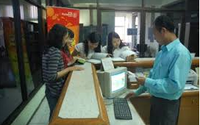
KEGIATAN LAYANAN SIRKULASI
Gambar 1. Aktivitas di meja sirkulasi

Slide 4
PEDOMAN LAYANAN SIRKULASI
Untuk melancarkan kegiatan pada bagian sirkulasi, perlu dibuatkan buku petunjuk sebagai pedoman bagi petugas bagian sirkulasi dan anggota perpustakaan yang hendak meminjam bahan pustaka.
Buku petunjuk sirkulasi tersebut hendaknya memuat keterangan-keterangan sebagai berikut.
1. Peraturan penggunaan bahan pustaka.
2. Jenis-jenis bahan pustaka yang boleh dipinjam.
3. Keterangan mengenai tanda/ kode koleksi.
4. Jangka waktu peminjaman, besaran denda apabila terlambat dalam mengembalikan pengembalian dan sanksi.
5. Prosedur peminjaman.
6. Bentuk-bentuk formulir yang digunakan.

Slide 5
SISTEM LAYANAN PERPUSTAKAAN
Terkait dengan akses pemustaka terhadap bahan pustaka yang tersedia di perpustakaan, ada 2 (dua) macam sistem layanan bahan pustaka yang biasa digunakan, yaitu sistem layanan terbuka dan sistem layanan tertutup.
Beberapa faktor yang perlu dipertimbangkan dalam menerapkan sistem layanan terbuka atau sistem layanan tertutup, yaitu sebagai berikut:
a. Pertimbangan mengenai keselamatan koleksi.
Pertimbangan jenis koleksi dan sifat rentan koleksi.
Untuk koleksi audiovisual, mikro, dan koleksi khusus biasanya diterapkan sistem layanan tertutup.
Perbandingan antara jumlah staf, jumlah koleksi, dan jumlah pemustaka.
Jika jumlah staf terbatas dan pemustaka sangat besar maka perpustakaan cenderung menerapkan sistem layanan terbuka.
d. Luas gedung perpustakaan.
e. Perbandingan antara jam layanan dan jumlah staf perpustakaan.

Slide 6
TUGAS-TUGAS BAGIAN SIRKULASI
Mengawasi koleksi yang keluar dari perpustakaan. Setiap koleksi yang akan keluar atau digunakan di luar ruang perpustakaan merupakan tanggung jawab bagian sirkulasi. Hal ini dimaksudkan untuk mengawasi keamanan atau pemantauan koleksi yang merupakan aset utama perpustakaan.
Pendaftaran anggota baru, perpanjangan keanggotaan, dan mengurus pengunduran diri keanggotaan dengan membuatkan surat bebas pinjam.
Mengurus peminjaman, pengembalian, dan perpanjangan peminjaman bahan pustaka.
Mengurus pengenaan denda keterlambatan pengembalian bahan pustaka dan pembuatan kuitansi penerimaan denda.
Memperingatkan peminjam yang terlambat mengembalikan bahan pustaka baik melalui telepon atau membuat surat peringatan keterlambatan pengembalian
Mencatat pesanan peminjaman anggota lain yang bermaksud meminjam bahan pustaka yang masih dalam status pinjam.
Mengawasi keutuhan koleksi, apabila mengalami kerusakan sebaiknya koleksi dikirim ke bagian perbaikan dan apabila kerusakan tersebut disebabkan oleh peminjam maka peminjam harus diperingatkan, atau disuruh mengganti koleksi yang rusak atau hilang.
Bertanggung jawab atas segala berkas peminjaman, seperti catatan peminjaman, berkas anggota, catatan penerimaan uang denda, uang penggantian buku hilang, dan daftar pengunjung.
Mengawasi urusan penitipan barang milik pengunjung perpustakaan
Mengembalikan koleksi yang telah selesai digunakan baik dipinjam atau dibaca di tempat ke jajaran koleksi (pengerakan/ shelving).
Membuat statistik keterpakaian koleksi (koleksi dibaca, dipinjam, dan difotokopi) dan statistik pengunjung.

Slide 7
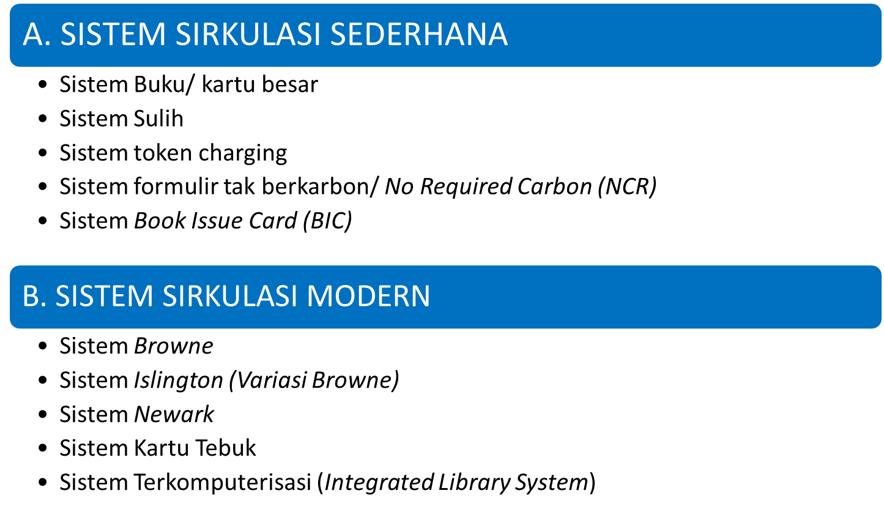
SISTEM SIRKULASI

Slide 8
SISTEM SIRKULASI MANUAL
Sistem buku/kartu besar
1) Pencatatan peminjaman menggunakan buku/ kartu besar.
2) Terdapat indeks nama peminjam yang mengacu ke halaman buku besar.
3) Kelemahan: sulit dalam menelusur buku yang sedang dipinjam.
Sistem sulih
Menggunakan karton berukuran 10 x 20 yang ditempel secarik kertas berisi informasi mengenai judul buku, pengarang, nomor panggil, nomor inventaris, nama peminjam, dan tanggal pengembalian, yang dijajarkan di rak buku sebagai pengganti (sulih) buku yang sedang dipinjam.
Sistem token charging
1) Setiap anggota mendapat satu ’token’ berupa kartu untuk meminjam buku.
Kelemahan: sulit dalam menelusur buku yang sedang dipinjam.
Sistem formulir tak berkarbon/No Required Carbon (NCR)
1) Pencatatan peminjaman menggunakan kertas tak berkarbon.
Memerlukan partisipasi peminjam dalam mencatat buku-buku yang akan dipinjam
Sistem Book Issue Card (BIC)
1) Ada dua variasi sistem BIC, masing-masing menggunakan kartu berukuran 7,5 x 12,5 cm, yaitu berupa kartu buku dan kartu anggota.
2) Metode ini tidak memerlukan tenaga terampil.
3) tidak ada batas jumlah koleksi yang boleh dipinjam oleh seorang anggota.

Slide 9
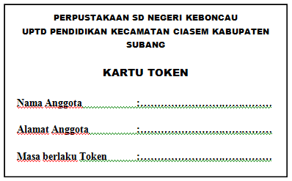
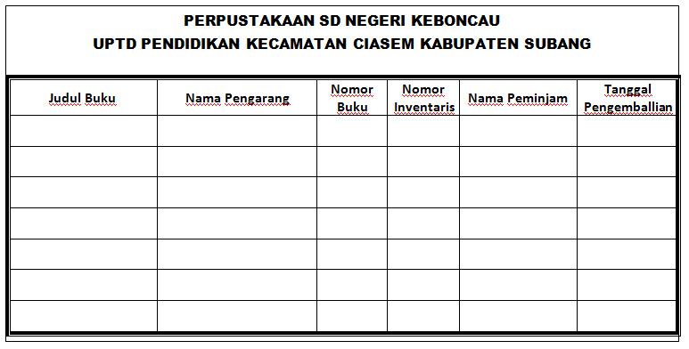
CONTOH SISTEM SIRKULASI MANUAL
Gambar 2. Contoh Kartu Token
Gambar 3. Contoh formulir No Carbon Required

Slide 10
SISTEM SIRKULASI MODERN : BROWNE
Sistem Browne
Ciri khas dalam sistem ini adalah setiap anggota perpustakaan diberi tiket pembaca/tiket anggota berbentuk kantong sebanyak jumlah buku yang boleh dipinjam.
Beberapa keuntungan sistem Browne adalah sebagai berikut.
a. Sederhana dan ekonomis.
b. Dapat mengetahui lokasi koleksi yang dipinjam dengan mudah setiap saat.
c. Memudahkan pengontrolan jumlah buku yang dipinjamkan.
Koleksi yang telah dikembalikan ke sirkulasi dapat segera dikembalikan ke rak.
Kerugian sistem Browne adalah sebagai berikut.
a. Makan waktu karena penjajaran kartu dilakukan secara manual.
b. Dapat terjadi kesalahan waktu penjajaran kartu.
c. Perlu tenaga untuk menangani meja sirkulasi ditambah dengan laci kartu.
d. Peminjaman makan waktu yang lama sehingga dapat terjadi antrian yang panjang.

Slide 11
PENGEMBANGAN SISTEM SIRKULASI
Sistem Islington
Sistem ini diciptakan untuk memperbaiki sistem Browne, yaitu dengan menggunakan alat embossing machine untuk mencetak nama peminjam. Hal ini dapat menghindari antrian peminjaman buku yang panjang, tetapi dibutuhkan investasi yang besar karena alatnya mahal.
Sistem Newark
Sistem ini banyak diterapkan di perpustakaan perguruan tinggi dan perpustakaan khusus. Ciri khasnya adalah penggunaan kartu anggota yang berfungsi sekaligus sebagai kartu peminjaman (kartu bukti peminjam). Dalam perkembangannya, sistem ini telah dimodifikasi sedemikian rupa, disesuaikan dengan kebutuhan perpustakaan yang menggunakannya.
Sistem kartu tebuk (punched card)
Prinsipnya hampir sama dengan sistem Browne, hanya sistem ini menggunakan bantuan komputer, mesin pemilah mekanis atau mesin tebuk otomatis. Oleh karena sistem ini dibantu oleh komputer maka proses peminjaman dan pengembalian dapat berlangsung lebih cepat. Dengan menggunakan komputer, kartu dan mesin tebuk maka sistem ini juga membutuhkan investasi yang besar.

Slide 12
SISTEM SIRKULASI TERKOMPUTERISASI
Biasanya program otomasi perpustakaan merupakan program yang terpadu untuk seluruh kegiatan perpustakaan, termasuk untuk sistem sirkulasi.
Beberapa faktor yang mendorong perpustakaan untuk melakukan otomasi, antara lain:
a. Tuntutan terhadap jumlah dan mutu layanan perpustakaan.
b. Tuntutan terhadap penggunaan koleksi secara bersama (resource sharing).
c. Tuntutan terhadap ketepatan dan kecepatan layanan informasi.
Efektivitas sumber daya manusia.
Adanya keragaman jenis informasi/koleksi perpustakaan, termasuk koleksi audiovisual yang membutuhkan bantuan komputer untuk membacanya.
Beberapa program perpustakaan yang gratis adalah WINISIS yang diterbitkan oleh UNESCO yang pada perkembangannya dikembangkan oleh masing-masing perpustakaan pengguna.
Perangkat lunak gratis berbasis Open Source, diantaranya KOHA, SLIMS, Greenstone, OpenBiblio, phpmylibrary, Emilda, Athenaeum light, dsb
Untuk program perpustakaan berbayar, di antaranya Dynix, NCI Bookman, IBRA advance, Athenaeum Pro, dsb.
Beberapa perpustakaan di Indonesia juga kini banyak menciptakan program perpustakaan sendiri berbasis Windows maupun Open Source.

Slide 13

Untuk lebih lengkapnya silakan baca BMP PUST 4104.
Sebagai pengayaan materi silakan disimak juga materi pengayaan terlampir dan jangan lupa saksi videonya y....
SELAMAT BELAJAR
SEMANGAT YAAA....
SEMOGA SUKSES.... AAMIIN

